Slide 1
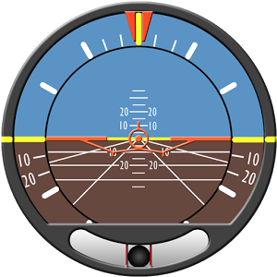
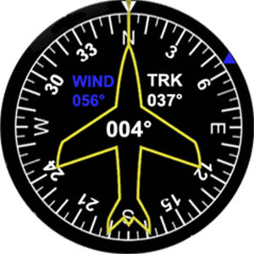
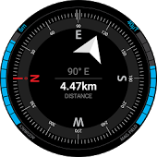
République Algérienne Démocratique et Populaire
Ministère de l’Enseignement Supérieur et de la Recherche Scientifique
Ecole Nationale Supérieure de Technologie
Centrale Inertielle
MPU 6050
Présenté par
KERRAM Mourad
ALLOUANE Idir
KEBBABI Aziz

Slide 2
Plan de présentation
Introduction
La centrale inertielle
Définition
Le fonctionnement
Types des centrale inertielles
Applications d’une centrale inertielle
Exemple d’utilisation d’une centrale inertielle MPU 6050
Présentation de MPU 6050
Schéma et branchement
Simulation
Conclusion

Slide 3
Introduction
Dès qu’il est nécessaire de mesurer avec précision le mouvement ou l’orientation d’un objet, les centrales inertielles sont devenus des composants incontournable pour des applications allant du téléphone portable à l’aéronautique mais bien qu’il s’agit d’un composant très répondue, son voir que maîtriser son utilisation est particulièrement complexe.
3

Slide 4
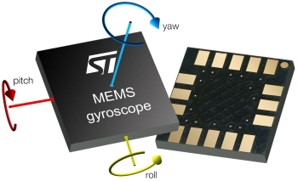
La centrale inertielle
Définition
Une centrale inertielle est un composant capable de mesurer son accélération et sa vitesse angulaire c’est donc un accéléromètre et à la fois un gyroscope.
4

Slide 5
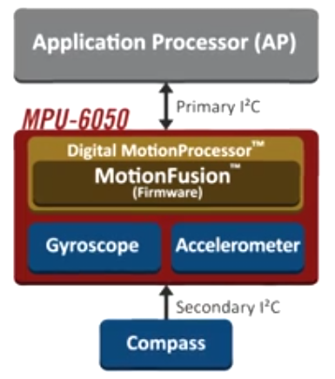
La centrale inertielle
Le fonctionnement
Il faut savoir que lire en Temps réel l’accélération et la vitesse angulaire est très facile mais le problème, c’est traiter ces deux informations à fin d’en déduire la position.
Et pour cela les fabriquant ont ajouté une Unité de traitement des mouvements dans le but de facilité ce traitement ces information,

Slide 6
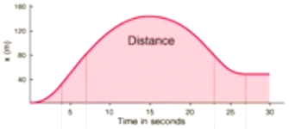
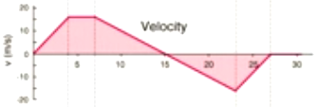

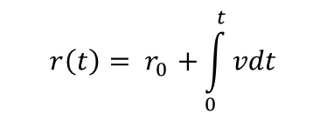
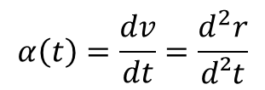
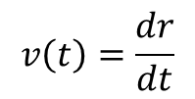


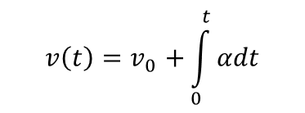
La centrale inertielle
Pour rappelle que la vitesse est la dérive de la position par rapport au temps et l’accélération est la dérivé de la vitesse par rapport au temps, ce qui veux dire qu’en cherchant la position à partir de l’accélération cela fait intervenir deux intégrations dans le temps et deux constantes prêt qui sont la position initiale et la vitesse initiale.
Dérivative
intégrale
$$r\left(t\right){= r}_{0}+\int_{0}^{t}{vdt}$$
$$r(t)$$
Position
$$v\left(t\right){=v}_{0}+\int_{0}^{t}{αdt}$$
Vitesse
$$v\left(t\right)=\frac{dr}{dt}$$
$$α\left(t\right)=\frac{dv}{dt}=\frac{d^{2}r}{d²t}$$
$$α(t)$$
5
Accélération

Slide 7
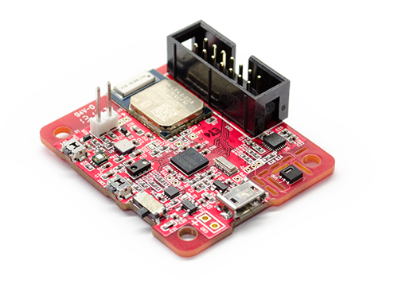
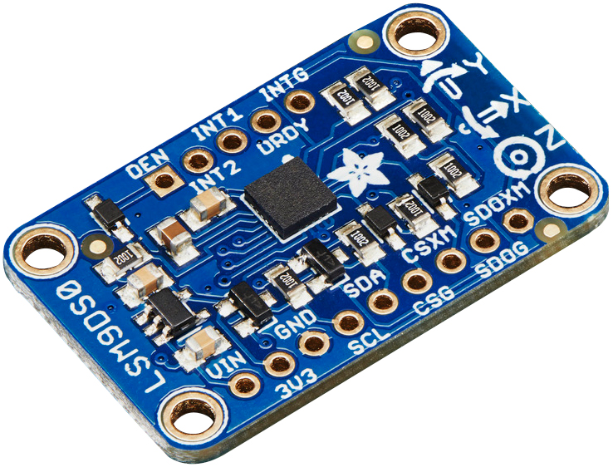
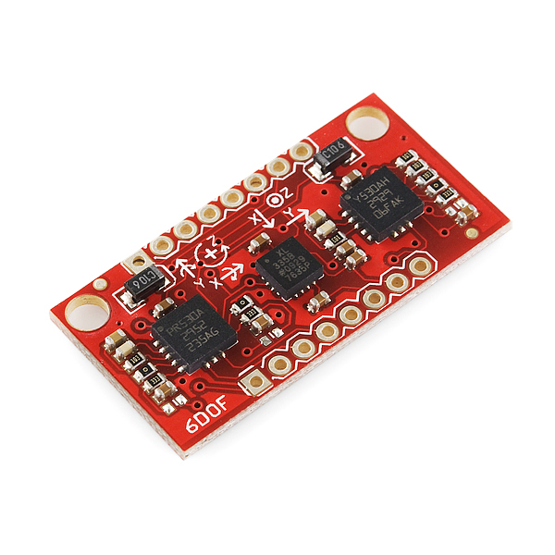
La centrale inertielle
Types des centrale inertielles
Il existe différentes centrales inertielles :
MPU-9250 Nine-Axis
Adafruit 9-DOF Accel/ Mag/ Gyro
IMU Analog Combo Board Razor - 6DOF
6

Slide 8
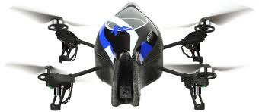
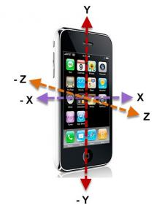
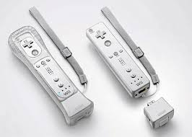
La centrale inertielle
Applications d’une centrale inertielle
Il existe de petits appareils indiquant l'évolution de l'orientation dans les téléphones intelligents, les télécommandes de jeux vidéo, les quad-copter, etc.
Ces appareils contiennent des gyroscopes combinés avec des accéléromètres et / ou des compas et sont appelés IMU ou Unité de mesure inertielle
Le nombre d'entrées de capteur dans une IMU est appelé «DOF» (degrés de liberté), de sorte qu'une puce avec un gyroscope à 3 axes et un accéléromètre à 3 axes serait une IMU de 6 DOF.
7

Slide 9
Exemple d’utilisation d’une centrale inertielle (MPU 6050)
Dans le but de présenter la tâche assurée par une centrale inertielle, nous avons opté a travaillé par le MPU 6050 dans le positionnement d’un objet en réalisant un montage qui comporte une carte ARDUINO et le MPU 6050, ainsi que la représentation des résultats obtenu sur une interface graphique développée sur le logiciel LABVIEW.
8

Slide 10
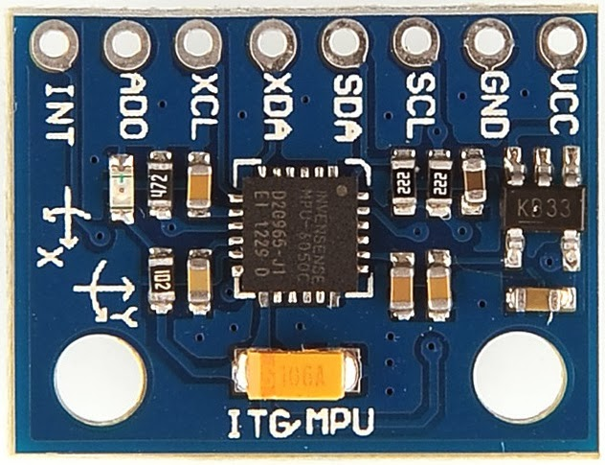
Exemple d’utilisation d’une centrale inertielle (MPU 6050)
Présentation de MPU 6050
Le capteur MPU-6050 (Unité de traitement des mouvements) contient un accéléromètre MEMS(Micro Electro-Mechanical Systems) et un gyroscope MEMS en une seule puce. Il est très précis, il capture les canaux x, y et z en même temps. Le capteur utilise le bus I2C pour l'interface avec l'Arduino.
9

Slide 11
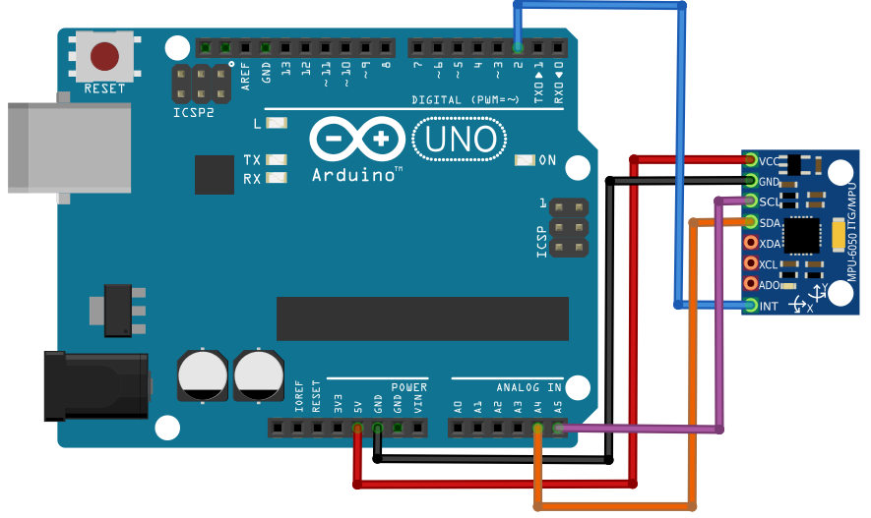
Exemple d’utilisation d’une centrale inertielle (MPU 6050)
Schéma et branchement
On connecte le MPU 6050 avec la carte Arduino comme c’est montré dans le tableaux suivant :
Connéction de MPU avec arduino
Pin ID | Arduino Pin ID
VDD | 3.3V
GND | GND
SCL | 4
SDA | 5
ADO | GND
INT | 2
10

Slide 12
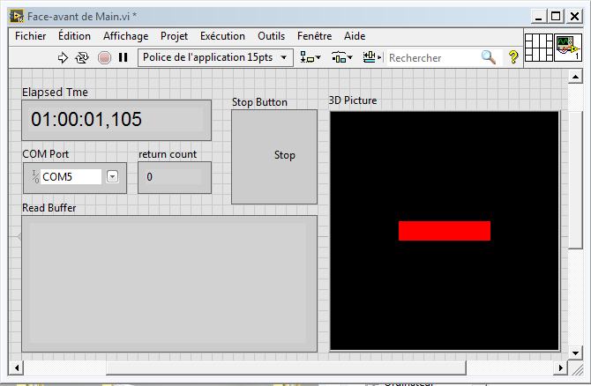
Exemple d’utilisation d’une centrale inertielle (MPU 6050)
Simulation
L’utilisation de LabVIEW pour le développement d’une interface graphique pour la représentation les position.
La page principale de l’interface graphique contient un parallélépipède représentée en trois dimensions (3D) en temps réel pour faciliter la compréhension de son orientation dans l’espace et aussi un indicateur pour indiquer la trame entrante, un bouton de « Stop » pour arrêter l’acquisition des données ainsi qu’un « Com port » pour choisir le port de communication,
11

Slide 13
Conclusion
Ce travail consiste a assimilé l’utilité d’une centrale inertielle dans les différentes applications qui est la récupération en temps réel la vitesse angulaire, l’accélération, la position ainsi que l’orientation d’un objet (Smartphone , un drone ou un sous-marin…)
12

Slide 14
Merci

